Slide 1
Le Service Achats en quelques mots
Il est composé de 15 gestionnaires financiers
Il est organisé au regard de la structure du laboratoire
portefeuilles par pôles thématiques, services et projets scientifiques
Il a pour mission d’assurer la gestion des achats et des déplacements de chaque agent du laboratoire.
Vos contacts
adresse générique : gestionnaires@ijclab.in2p3.fr
Responsable : virginie.quipourt@ijclab.in2p3.fr 01.69.15.71.13 ou 06.14.20.92.80
intranet
et maintenant un petit guide…
Achats
Missions
25/01/2024 - Journée accueil nouveaux entrants

Slide 2
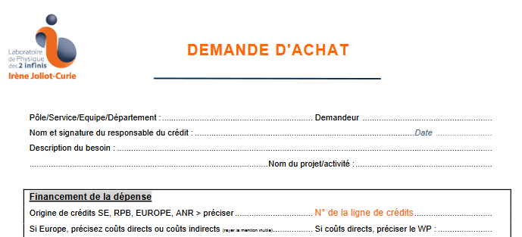
Le Service Achats - Je veux faire des achats
Toute commande (achat de biens et/ou de prestations de service) doit faire l'objet d'une demande avant l'achat ou l'exécution de la prestation. Il est nécessaire d'obtenir au préalable un devis.
1 - Je demande un devis auprès de mon fournisseur.
Les devis peuvent être demandés par mail, courrier, téléphone, panier achat web.
Ils doivent impérativement être au nom du CNRS/IJCLab.
2 - Je prépare et transmets ma demande d’achat
J'envoie au gestionnaire responsable du budget par mail ou à son bureau, le ou les devis avec accord du responsable de la ligne de crédits, accompagnés de la demande d’achat dûment complétée.
3 - Je suis informé par mail que ma livraison est arrivée, je vais chercher mon colis, je vérifie le contenu et son état.
Je remets le bon de livraison impérativement à la gestionnaire en charge du dossier afin de valider la réception et pouvoir procéder à la facturation.
25/01/2024 - Journée accueil nouveaux entrants

Slide 3
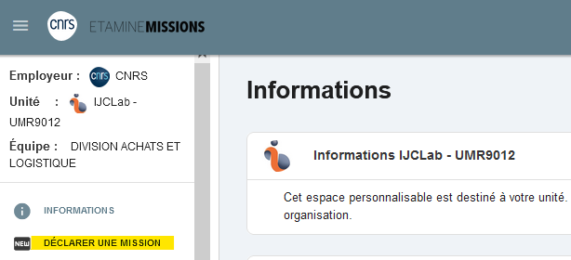
Le Service Achats - Je veux partir en mission
Avant mon départ
Étape 1 - NOTILUS Je complète mon profils voyageur (à la première connexion)
Étape 2 – ÉTAMINE Je saisis ma demande de mission
Étape 3 – NOTILUS après validation de ma demande, je reçois un mail d'invitation de connexion à Notilus. J'ajuste mes frais prévus si nécessaire et effectue mes demandes de réservation via Notilus dans Goelett​
Étape 4 - NOTILUS ma mission est validée, je récupère mes e-billets et vouchers (envoi ou téléchargement sur Goelett)
je me connecte https://etamine-connecte.cnrs.fr
Je ne pars pas en mission sans avoir suivi toutes ces étapes
A mon retour
Étape 5 - NOTILUS Je saisie mes temps, je complète l’état de frais et joins mes pièces justificatives
Lors de mon déplacement, je réclame et conserve toutes les pièces justificatives de mes dépenses : facture d’hôtel, ticket de caisse…
je me connecte https://esr-cnrs.notilus-inone.fr
25/01/2024 - Journée accueil nouveaux entrants

Slide 5
The ‘Service Achats’ in brief
It is composed of 15 financial managers
It is organised to fit the laboratory structure
portfolios are distributed by scientific poles, services and projects
Its mission is to ensure the management of purchases and travels for all laboratory staff
Contacts
Generic e-mail : gestionnaires@ijclab.in2p3.fr
Person in charge : virginie.quipourt@ijclab.in2p3.fr 01.69.15.71.13 ou 06.14.20.92.80
intranet
And now some short guidelines…
Achats
Missions
25/01/2024 - Welcome day for new entrants

Slide 6
The ‘Service Achats’ – How to perform purchasing?
For any order (purchasing of goods and/or services), a request must be done before the purchase or the execution of the service. A quotation is also required beforehand.
1 - I request a quotation from my supplier.
The quotation can be obtained by e-mail, mail, phone or online shopping cart.
2 - I prepare and send my order request
I send the quotation(s) to my financial manager (by e-mail or directly at her/his office) together with the consent of the budget line responsible and the purchase request form duly completed.
3 - I’m informed by email that my delivery is ready, I go to the shop to pick it up, I check its content and condition.
I imperatively give the delivery note to my financial manager so that he/she can confirm receipt and start the facturation process.
25/01/2024 - Welcome day for new entrants

Slide 7
The ‘Service Achats’ – How to organise my travel?
Before leaving
Step 1 - NOTILUS I complete my traveler profile (on first login)
Step 2 - ÉTAMINE I enter my mission request
Step 3 - NOTILUS After validating my request, I receive an e-mail inviting me to connect to Notilus. I adjust my projected costs if necessary and make my reservation requests via Notilus in Goelett.
Step 4 - NOTILUS my mission is validated, I get my e-tickets and vouchers (sent or downloaded from Goelett)
I log in https://etamine-connecte.cnrs.fr
I don't leave on a mission without following these steps
When I come back
Step 5 - NOTILUS I enter my times, complete the expense statement and attach my supporting documents
When I travel, I ask for and keep all supporting documents
for my expenses : hotel bill, receipt...
I log in https://esr-cnrs.notilus-inone.fr
25/01/2024 - Welcome day for new entrants

